Slide 1
Observer error
オブザーバー エラー
ジャンル：3Dタワーディフェンス
TEAM：Over Sleepers
プレイ人数:１人
プラットフォーム:PC

Slide 2
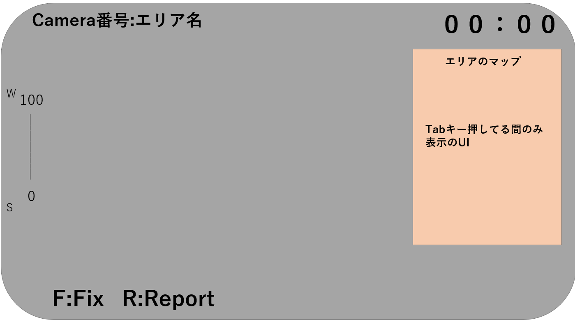
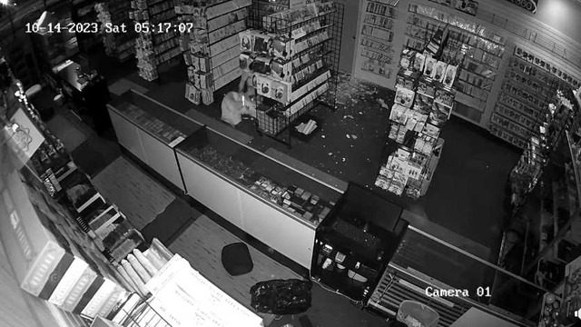
ゲーム内容
カメラを通して迫りくるモンスターの侵入を妨害し救助が来るまで生き残れ！
ゲーム画面構図
カメラ参考

Slide 3
モンスター
種類と特徴
・ノーマル（目立った特徴なし）
・スピード（侵入速度が速く厄介）
・ジャマー（カメラとトラップを阻害する）
・ハイド（スキャンでしか見ることができない）

Slide 4
プレイヤーの操作
・カメラとスキャンを使い各エリアをチェック
・モンスターにトラップを駆使して
侵入を妨害する
・電力を維持する
※電力はトラップの使用やスキャンを使う間
消費する

